Slide 1
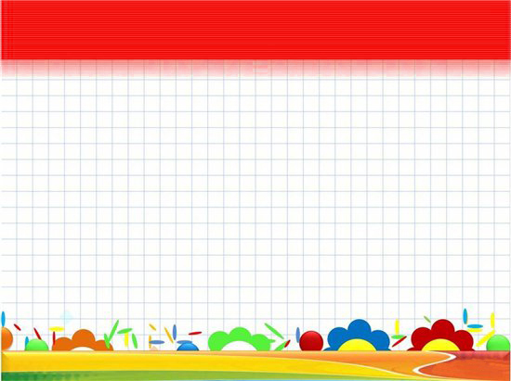
Мастер-класс по изготовлению космической тарелки в технике «Оригами»
Подготовила Шангараева Чулпан Альнуровна
ПДО, Объединение «Удивительный мир»
ЦДТ Вахитовского района г. Казани рекомендуется заниматься не более 30 минут

Slide 2

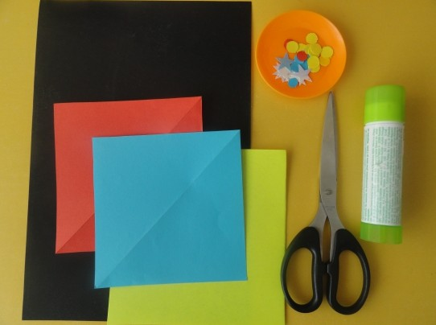
Для работы понадобятся бумага, вернее квадратные листы разного цвета, если захотите сделать несколько. Ну а если одну «Космическую тарелку», то возьмите один квадратный лист.

Slide 3

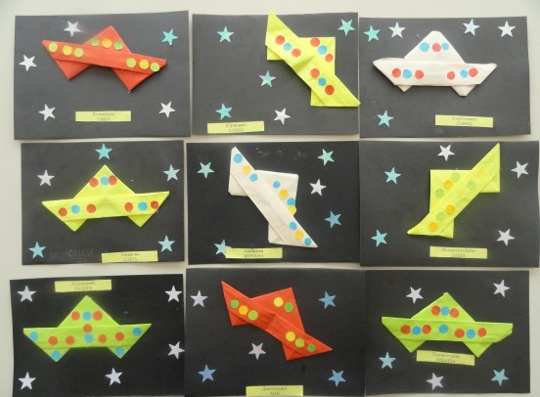
Кружок декоративно-прикладного творчества
Итог будет таким. Здесь несколько картин.

Slide 4

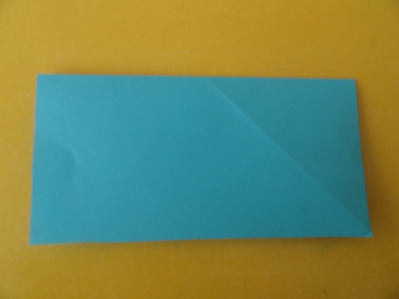
Я думаю, что оригами нравится всем. Что может быть легче? Итак, сложите квадратный лист пополам вдоль.

Slide 5

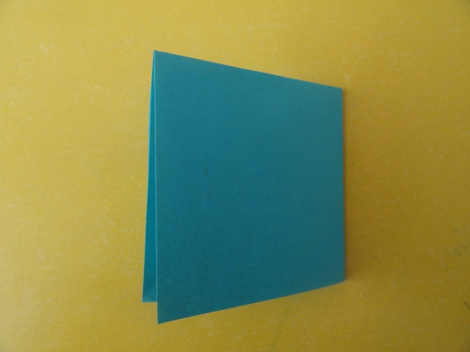
Далее опять пополам.

Slide 6
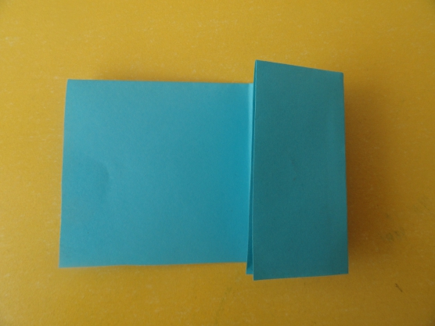
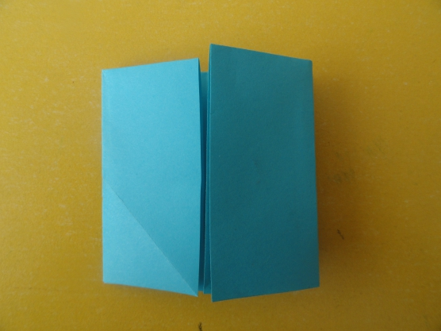
К этой линии сгиба опять начинайте делать сгибы с обоих сторон.

Slide 7
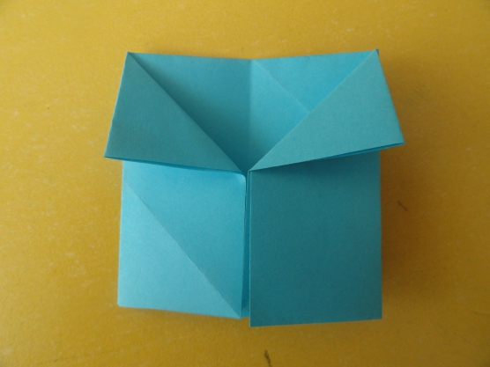
Теперь отогните вот так, как тут показано.

Slide 8
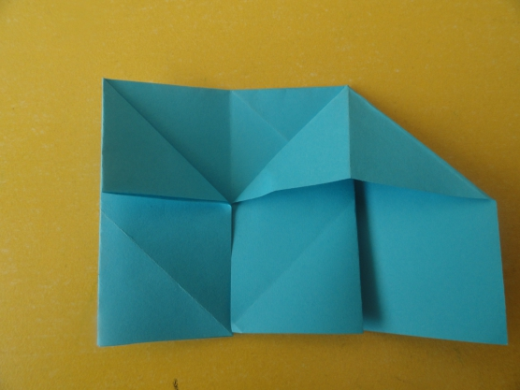
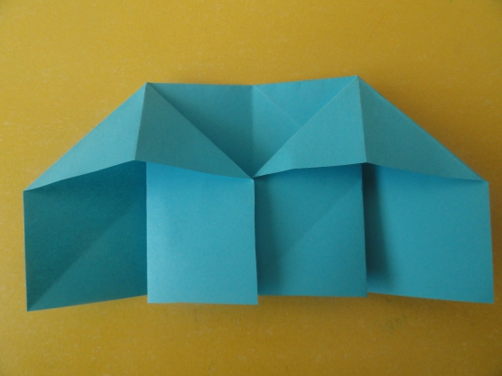
А далее с обратной стороны выверните часть детали.

Slide 9
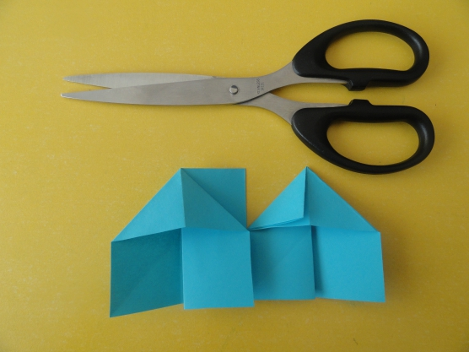
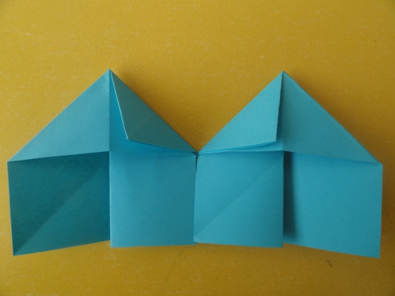
Кружок декоративно-прикладного творчества
Следующий шаг, вам предстоит обрезать все лишнее.

Slide 10
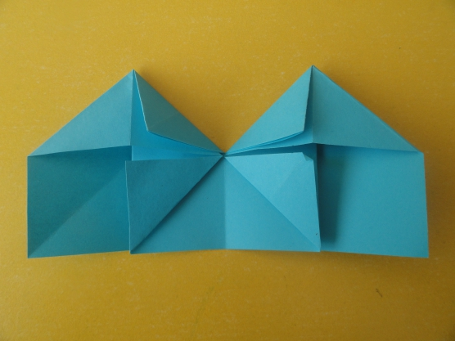
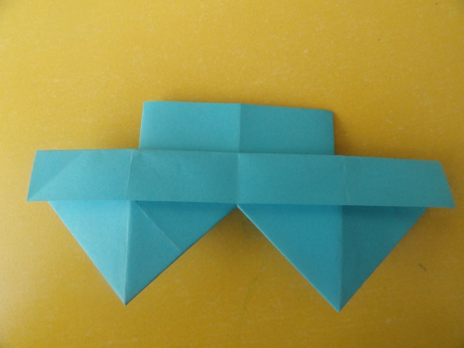
Начните сгибать, как конверт.

Slide 11
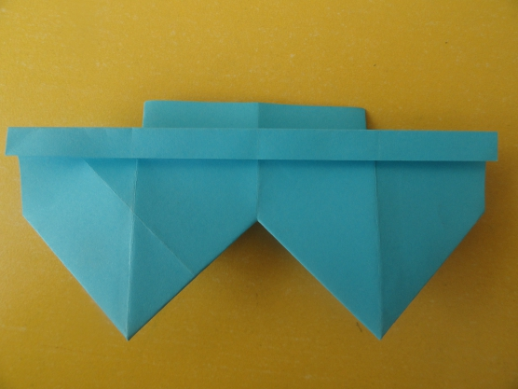
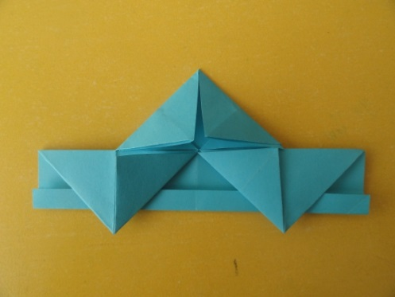
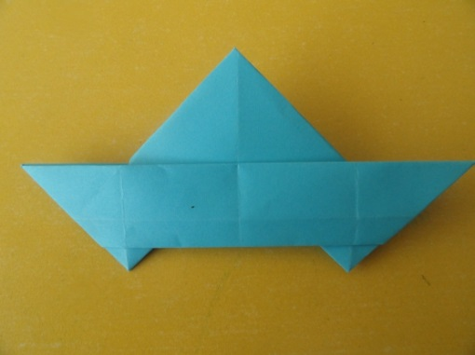
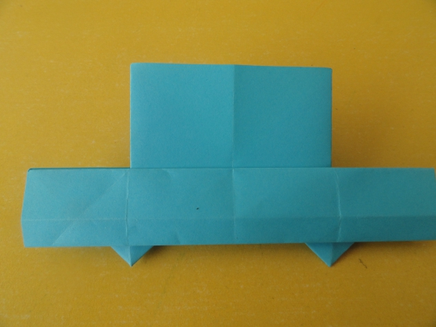
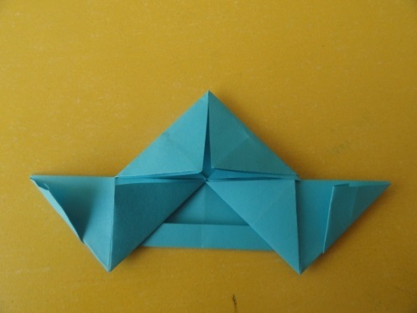
1
Затем впоследствии уже будут виднеться две треугольные части. Следуйте дальнейшей инструкции.
3
5
2
4

Slide 12
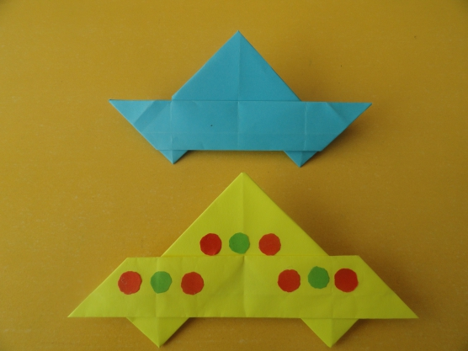
1
Конечный результат должен быть таким (1). Украсьте космический кораблик кружочками , вырезанными из цветной бумаги.
Возьмите лист картонки чёрного цвета, приклейте на неё космический кораблик а фон украсьте звёздочками (вырежьте из цветной бумаги) (2).
2

